Slide 1
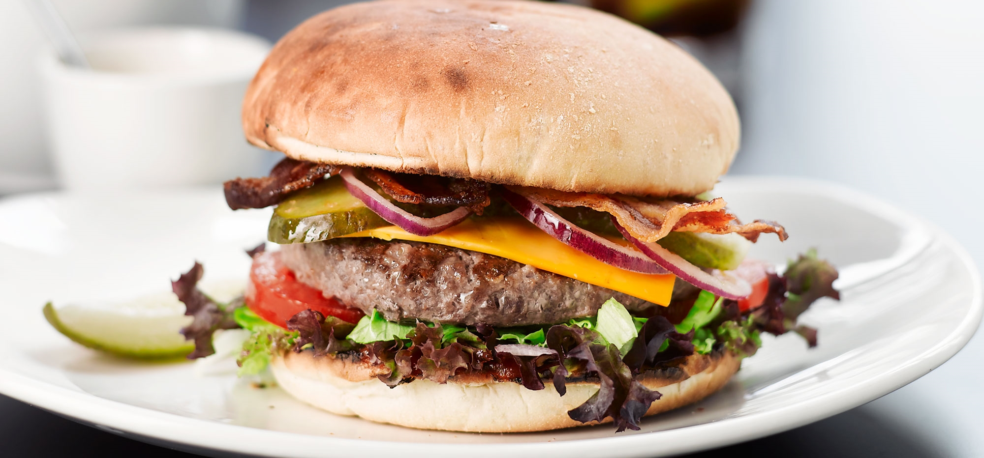
Weten Nederlanders hoe ze veilig met vlees en vleeswaren moeten omgaan?
© GfK | December 2016 | Marcel Temminghoff & Niek Damen

Slide 2
Inhoudsopgave
1. Inleiding
Pagina 3
1
2. Onderzoeksresultaten
Pagina 5
2
3. Samenvatting & conclusies
Pagina 24
3
4. Onderzoeksverantwoording
Pagina 31
4
5. Contact
Pagina 34
5

Slide 3
Inleiding

Slide 4

Doelstelling van het onderzoek
““inzicht verkrijgen in kennis, houding en gedrag van de Nederlandse bevolking met betrekking tot gebruik van vlees en vleeswaren in relatie tot voedselveiligheid”

Slide 5
Onderzoeksresultaten

Slide 6
Vlees

Slide 7
97% van de Nederlandse bevolking (18+) eet vlees en/of vleeswaren, 3% is vegetarisch. 96% eet weleens vlees.
Wel of geen eter van vlees
Vrouwen eten relatief vaker dan mannen helemaal geen vlees (5% vs. 1%).
18-29 jarigen eten relatief vaker alleen vlees dan 30+ (10% vs. gem. 3%).
Hoog opgeleiden eten relatief vaker geen vlees of vleeswaren dan lager opgeleiden (6% vs. gem. 2%).
A01. Eet u weleens vlees en/of vleeswaren?
Basis: Alle respondenten (n = 1.059)

Slide 8
33% van de vleeseters bewaart vlees op de onderste plank van de koelkast. Een andere 33% heeft geen vaste bewaarplaats en nog eens 33% bewaart vlees elders in de koelkast.
Plaats voor bewaren vlees in de koelkast
18-29 jarigen bewaren vlees relatief vaker dan 30+ op de onderste plank (45% vs. gem. 30%).
A02. Waar bewaart u doorgaans vlees in de koelkast?
Basis: Alle respondenten die vlees eten (n = 1.008)

Slide 9
33% eet vlees tot en met de houdbaarheidsdatum. 66% denkt echter dat vlees na het verstrijken van de TGT nog veilig te eten is. 47% eet weleens vlees na het verstrijken van de TGT.
Tot wanneer vers vlees veilig eten
Eten vers vlees na verstrijken houdbaarheidsdatum
Vrouwen weten relatief vaker dan mannen dat vlees tot en met de houdbaarheidsdatum veilig te eten is (40% vs. 27%).
Mannen eten relatief vaker vlees na de houdbaarheidsdatum dan vrouwen (53% vs. 41%).
A03. Tot wanneer kunt u vers vlees veilig eten denkt u?
A04. Eet u weleens vers vlees na het verstrijken van de houdbaarheidsdatum?
Basis: Alle respondenten die vlees eten (n = 1.008)

Slide 10
Een meerderheid (53%) ontdooit vlees in de koelkast, 33% geeft aan dit op het aanrecht te doen.
Ontdooien vlees uit de diepvries
Jongeren ontdooien vlees relatief vaker op het aanrecht dan 30+ (45% vs. gem. 30%).
Vrouwen ontdooien vlees relatief vaker in de koelkast dan mannen (59% vs. 48%).
A05. Als u vlees uit de diepvries ontdooit, hoe doet u dat dan doorgaans?
Basis: Alle respondenten die vlees eten (n = 1.008)

Slide 11
Het doorsnijden van vlees is de meest gebruikte methode om te controleren of het vlees gaar is (57%). Het aanhouden van de bereidingstijd (35%) en het peilen van de weerstand van het vlees (22%) wordt ook vaak als methodiek gebruikt (combinatie is mogelijk).
Beoordelen gaarheid vlees
Vrouwen snijden relatief vaker vlees door om te kunnen beoordelen of vlees gaar is dan mannen (60% vs. 54%).
Mannen kijken relatief vaker dan vrouwen naar de kleur van het vlees (19% vs. 13%).
18-29 jarigen drukken relatief vaker dan 30+ het vlees in om de weerstand te voelen (32% vs. gem. 20%).
65-plussers houden relatief vaker dan 18-64 jarigen de bereidingstijd aan (50% vs. gem. 30%).
Hoog opgeleiden snijden relatief vaker het vlees door dan lager opgeleiden (66% vs. 53%).
Het gemiddeld opgegeven aantal methoden ter beoordeling van de gaarheid van vlees is 1.50.
91% kan in het algemeen beoordelen of vlees gaar is
A06. Kunt u in het algemeen beoordelen of vlees gaar is?
A07. Hoe beoordeelt u of een groot stuk vlees, bijvoorbeeld rollade, gaar is?
Basis: Alle respondenten die vlees eten (n = 1.008)

Slide 12
30% geeft aan buitenshuis een niet volledig doorbakken hamburger te eten. Bij familie /vrienden verzoekt 60% een niet volledig doorbakken hamburger alsnog volledig te doorbakken. 25% eet het gewoon op.
Eten hamburger buitenshuis
Handelen wanneer hamburger niet gaar is
Mannen eten hun hamburger buitenshuis relatief vaker medium of rare dan vrouwen (39% vs. 22%).
Senioren (65+) eten relatief vaker dan 18-64 jarigen geen hamburger buitenshuis (33% vs. gem. 12%).
Hoog opgeleiden eten hun hamburger buitenshuis relatief vaker niet volledig doorbakken (medium of rare) dan lager opgeleiden (37% vs. gem. 24%).
Vrouwen eten relatief vaker dan mannen alleen het volledig doorbakken deel van de hamburger op (10% vs. 5%).
Mannen vinden het relatief vaker dan vrouwen prima als de hamburger niet volledig gaar is (8% vs. 5%).
Hoog opgeleiden vinden het relatief vaker dan lager opgeleiden prima als de hamburger niet volledig doorbakken is (11% vs. gem. 5%).
A08. Stel u eet buitenshuis, in een restaurant, eetcafé of andere eetgelegenheid, een hamburger.
Eet u die hamburger dan doorgaans doorbakken, half doorbakken of niet doorbakken?
A09. Stel u bent bij vrienden of familie en u krijgt een hamburger die niet helemaal gaar is.
Wat doet u dan?
Basis: Alle respondenten die vlees eten (n = 1.008)

Slide 13
69% is het er mee eens dat je ziek kunt worden van het eten van rauw vlees. Het risico van het eten van rauw kippenvlees wordt hoger geschat dan het eten van rauw varkens- of rundvlees.
Stellingen eten rauw vlees
gemiddelde
3,8
3,8
3,4
3,1
2,7
%
(Helemaal) mee oneens
%
(Helemaal) mee eens
Vrouwen denken relatief vaker dan mannen dat je van rauw varkensvlees net zo ziek kunt worden als van rauw kippenvlees (top 2 69% vs. 63%).
Laag opgeleiden denken relatief vaker dan hoger opgeleiden dat je van rauw rundvlees net zo ziek kunt worden als van rauw kippenvlees (top 2 56% vs. 44%).
Hoog opgeleiden denken relatief minder vaak dan lager opgeleiden dat je van een niet volledig doorbakken hamburger ziek kunt worden (top2 31% vs. 40%)
A10. In welke mate bent u het eens of oneens met de volgende stellingen?
Basis: Alle respondenten die vlees eten (n = 1.008)

Slide 14
11% schat het risico van rauw vlees per vleessoort gelijk in. 89% denkt dat de risico’s verschillen. Een meerderheid denkt dat kip/kalkoen een hoger risico heeft op voedselinfectie dan varkensvlees, lamsvlees en rundvlees. Bij rundvlees zou de kans op voedselinfectie het laagst zijn.
Risico op voedselinfectie bij vleessoorten
n = 901
Kip/kalkoen
Varkensvlees
Lamsvlees
Rundvlees
Meeste kans (1)
93%
4%
1%
1%
89%
(2)
4%
55%
32%
9%
(3)
1%
29%
43%
26%
Minste kans (4)
1%
11%
23%
64%
Gemiddelde
1,1
2,5
2,9
3,5
18-29 jarigen geven kip/kalkoen relatief vaker dan 30+ de hoogste kans op een voedselinfectie (98% vs. gem. 92%).
A11. Zet u de vleessoorten in de volgorde waarin ze volgens u de meeste kans op een voedselinfectie geven.
Basis: Alle respondenten die vlees eten (n = 1.008)
107 mensen denken dat deze soorten een gelijke kans op voedselinfectie geven.

Slide 15
Vleeswaren

Slide 16
92% van de Nederlandse bevolking (18+) eet wel eens vleeswaren. Schouderham wordt veruit het meest gegeten.
Eten soorten vleeswaren
Mannen eten relatief vaker dan vrouwen schouderham (80% vs. 73%), cervelaat (66% vs. 56%), boterhamworst (66% vs. 52%) en ossenworst (37% vs. 26%). Vrouwen relatief vaker carpaccio (51% vs. 42%).
65+ eet relatief vaker dan 18-64 jarigen paté (71% vs. gem. 51%) en ossenworst (46% vs. gem. 27%).
Hoog opgeleiden eten relatief vaker dan lager opgeleiden carpaccio (58% vs. 42%).
B01. Welke van de volgende soorten vleeswaren eet u weleens?
Basis: Alle respondenten die vleeswaren eten (n = 978)

Slide 17
Vleeswaren worden op diverse plaatsen in de koelkast bewaard. 30% gebruikt hiervoor het speciale bakje van de koelkast, 26% bewaart vleeswaren op de bovenste plank, 17% op de onderste plank en 20% heeft geen vaste bewaarplaats.
Plaats voor bewaren vleeswaren in de koelkast
18-29 jarigen leggen vleeswaren relatief vaker dan 30+ in de groentela (12% vs. 4%)
Vrouwen stoppen vleeswaren relatief vaker dan mannen in het speciale vleeswarenbakje van de koelkast (36% vs. 24%).
OPM: de speciale vleeswarenbakjes worden pas de afgelopen jaren in nieuwe koelkasten meegeleverd. Een antwoord percentage van 30% doet vermoeden dat er mogelijk verwarring geweest is met los verkrijgbare vleeswarenbakjes.
B02. Waar bewaart u doorgaans uw vleeswaren in de koelkast?
Basis: Alle respondenten die vleeswaren eten (n = 978)

Slide 18
30% denkt dat vleeswaren uiterlijk tot en met de houdbaarheidsdatum zonder risico te eten zijn. 70% houdt niet (alleen) de TGT aan. 54% eet tot 4 dagen na openen van de verpakking. 41% eet (mogelijk) langer door.
Tot wanneer vleeswaren veilig eten
Tot wanneer vleeswaren eten na openen verpakking
Vrouwen weten relatief vaker dan mannen dat vleeswaren maar tot en met de houdbaarheidsdatum veilig te eten zijn (35% vs. 25%).
65+ eet relatief vaker dan 18-64 jarigen vleeswaren tot 2 dagen na opening van de verpakking (45% vs. 28%)
Ook laag opgeleiden eten relatief vaker dan hoger opgeleiden vleeswaren tot 2 dagen na openen van de verpakking (41% vs gem. 27%).
Hoog opgeleiden geven relatief vaker aan vleeswaren na opening van de verpakking nog te eten zolang deze op basis van kleur, reuk en smaak goed lijken te zijn.
B03. Tot wanneer kunt u vleeswaren veilig eten denkt u?
B04. Tot wanneer eet u vleeswaren zoals schouderham na het openen van de verpakking nog op?
Basis: Alle respondenten die vleeswaren eten (n = 978)

Slide 19
60% legt vleeswaren binnen 5 minuten weer terug in de koelkast, 84% binnen een kwartier en 97% binnen een halfuur.
Tijd vleeswaren buiten koelkast
Geen significante verschillen in groepen
B05. Hoe lang zijn vleeswaren bij u zo gemiddeld buiten de koelkast voordat u ze teruglegt in de koelkast?
Basis: Alle respondenten die vleeswaren eten (n = 978)

Slide 20
Van veel soorten vleeswaren is men niet goed op de hoogte van het type garing. Zo ook niet van (gedeeltelijk) rauwe varianten.
Inschatting mate van garing vleeswaren
% correct
30-39 jarigen weten relatief vaker dan andere leeftijdsklassen de garing van carpaccio (69% vs. gem. 49%) maar juist relatief minder vaak de garing van cervelaat (54% vs. gem. 64%).
Vrouwen weten relatief vaker de garing van vleeswaren dan mannen; boterhamworst (82% vs. 74%), schouderham (79% vs. 71%), filet Americain (76% vs. 69%), Rosbief (62% vs. 44%), Pate (57% vs. 45%) en cervelaat (66% vs. 60%).
Laag opgeleiden zijn relatief vaker dan hoger opgeleiden niet bekend met de garing van salami (22% vs. gem.14%).
B06. Welke van de volgende soorten vleeswaren zijn volgens u rauw, gedeeltelijk rauw of gegaard?
Basis: Alle respondenten die vleeswaren eten (n = 978)

Slide 21
Bereiding eten en ziekte

Slide 22
Bij ziekte worden extra hygiënemaatregelen genomen, handen en handdoeken worden vaker gewassen en het toilet wordt vaker gereinigd. 46% kookt bij ziekte (al dan niet gedwongen) voor zichzelf en anderen.
Handelingen tijdens ziekte
Vrouwen nemen relatief vaker dan mannen extra hygiënemaatregelen bij ziekte; vaker handen wassen (89% vs. 80%), vaker toilet reinigen (81% vs. 57%), vaker handdoeken verschonen (71% vs. 59%).
Senioren nemen relatief vaker dan 18-64 jarigen extra hygiënemaatregelen bij ziekte; vaker handen wassen (95% vs. 81%) en vaker handdoeken verschonen (79% vs. 61%). 65+ geeft relatief vaker aan niet te sporten (24% vs. 11%).
Laag opgeleiden geven relatief vaker aan het toilet vaker te reinigen dan hoger opgeleiden (76% vs. gem. 65%) als ook vaker handdoeken te verschonen (72% vs. gem. 61%). Laag opgeleiden geven relatief vaker aan niet te sporten (20% vs. 10%).
C01. Als u ziek bent (bijv. buikgriep, diarree of overgeven), wat doet u dan zelf wel of niet?
Basis: Alle respondenten die vlees of vleeswaren eten (n = 1.020)

Slide 23
60% is het eens dat anderen ook ziek kunnen worden van eten bereid door een ziek persoon. 25% denkt van niet. 68% weet dat extra hygiënemaatregelen genomen moeten worden bij bereiding van eten bij ziekte. 16% denkt van niet.
Ziekte en bereiden van eten
Andere mensen kunnen ziek worden van het eten dat ik heb
bereid als ik last heb van buikgriep, diarree of overgeven
Als ik zelf ziek ben geweest, maar weer ben opgeknapt, dan hoef ik de eerste
dagen daarna geen extra hygiënemaatregelen te nemen als ik eten bereid
Mannen zijn het relatief vaker dan vrouwen eens dat anderen ook ziek kunnen worden van eten bereid door een ziek persoon (64% vs. 56%).
Hoog opgeleiden zijn het relatief vaker dan lager opgeleiden eens met de stelling dat anderen ook ziek kunnen worden van eten bereid door een ziek persoon (70% vs. 56%).
C02. Zijn de volgende stellingen volgens u waar of niet waar?
Basis: Alle respondenten die vlees of vleeswaren eten (n = 1.020)

Slide 24
Samenvatting & conclusies

Slide 25
Samenvatting & Conclusies: vlees
Van de Nederlanders die vlees eten…
Eetgedrag
96% van de Nederlandse bevolking eet wel eens vlees.
Bewaren en ontdooien
Bewaart 1 op de 3 vlees in de koelkast op de aanbevolen onderste plank. 33% heeft echter geen vaste bewaarplaats en nog eens 33% bewaart vlees structureel elders in de koelkast.
Ontdooit 53% vlees in de koelkast. 43% doet dit echter op andere wijze waarvan 33% het vlees laat ontdooien buiten de koelkast op het aanrecht.
Er is bij veel Nederlanders sprake van onvoldoende kennis omtrent het veilig bewaren en ontdooien van vlees.
Houdbaarheid
Eet 47% weleens vlees na het verstrijken van de houdbaarheidsdatum.
Denkt 2 op de 3 dat vlees na het verstrijken van de TGT nog veilig te eten is en weet slechts 1 op de 3 dat dit niet zonder risico is.
Er is bij veel Nederlanders sprake van onvoldoende kennis omtrent de risico’s van het consumeren van vlees na de TGT. Blijkbaar vindt men de TGT bij vlees niet allesbepalend (misschien met het oog op verspilling?) terwijl dit in het kader van voedselveiligheid wel zou moeten zijn.

Slide 26
Samenvatting & Conclusies: vlees (vervolg 1)
Van de Nederlanders die vlees eten…
Beoordeling op garing
Geeft 91% aan zelf te kunnen beoordelen of vlees gaar is.
Beoordeelt 57% de garing van het vlees middels het doorsnijden hiervan en 17% door het vlees te temperaturen met een vleesthermometer. 22% test de weerstand van het vlees door er op te drukken (doorgaans aan experts voorbehouden) en 35% houdt de bereidingstijd aan.
De toegepaste methodiek van veel Nederlanders voor beoordeling van de gaarheid van het vlees is vaak niet zonder risico’s.
Garing van hamburger
Eet 53% buitenshuis een volledig doorbakken hamburger. 30% eet een niet volledig doorbakken hamburger.
Verzoekt 60% wanneer men bij familie of vrienden een niet volledig doorbakken hamburger geserveerd krijgt, deze alsnog te doorbakken. 25% eet deze hamburger echter gewoon op.
Is 38% het eens met de stelling dat je van een niet volledig doorbakken hamburger ziek kan worden. 31% is het hier mee oneens.
Is 20% het eens met de stelling dat je ook van een niet volledig doorbakken rollade ziek kan worden. 45% is het hier mee oneens.
Het kennisniveau van veel Nederlanders omtrent de risico’s van het eten van een niet volledig doorbakken hamburger is onvoldoende.

Slide 27
Samenvatting & Conclusies: vlees (vervolg 2)
Van de Nederlanders die vlees eten…
Kennis rondom rauw vlees
Is 69% van mening dat je van rauw vlees eten ziek kan worden. 8% is het hiermee oneens.
Schat 11% het risico van rauw vlees voor elke vleessoort (kip/kalkoen, varken, lam of rund) gelijk in. 89% denkt dat de risico’s verschillend zijn.
Deelt men kip het vaakst het hoogste risico toe gevolgd door varkensvlees, lamsvlees en rundvlees.
Is 66% het eens op de stelling dat je van rauw varkensvlees net zo ziek kunt worden als van rauw kippenvlees. Bij rauw rundvlees ten opzichte van kippenvlees is dat 49%.
Het kennisniveau van veel Nederlanders omtrent de risico’s van het eten van rauw vlees lijkt in algemene zin voldoende. Echter lijkt het kennisniveau met name in de risico’s van het eten van rauw vlees van andere vleessoorten dan kip/kalkoen niet voldoende.

Slide 28
Samenvatting & Conclusies: vleeswaren
Van de Nederlanders die vleeswaren eten…
Eetgedrag
92% van de Nederlandse bevolking eet wel eens vleeswaren.
Bewaren
Bewaart 30% vleeswaren in het daarvoor bestemde vleeswarenbakje in de koelkast en 17% het op de aanbevolen onderste plank. 20% heeft echter geen vaste bewaarplaats en 34% bewaart vlees structureel op een andere plaats in de koelkast.
Er is sprake van onvoldoende kennis onder een deel van de Nederlanders omtrent het veilig bewaren van vleeswaren.
Houdbaarheid
Denkt 70% dat vleeswaren na het verstrijken van de TGT nog veilig te eten zijn en lijkt slechts 30% te weten dat dit niet zonder risico is.
Geeft 54% aan vleeswaren tot 4 dagen na opening van de verpakking nog te consumeren, 10% tot langer dan 4 dagen. 31% gaat af op eigen beoordeling via geur, uiterlijk, smaak.
Bewaart 97% niet langer dan 30 minuten vleeswaren buiten de koelkast.
Er is sprake van onvoldoende kennis onder Nederlanders omtrent de risico’s van het consumeren van vlees na de TGT of dagen na openen van de verpakking.

Slide 29
Samenvatting & Conclusies: vleeswaren (vervolg 1)
Van de Nederlanders die vleeswaren eten…
Beoordeling mate van garing
Weet een groot deel niet de mate van gaarheid in te schatten voor met name de gedeeltelijk rauwe vleeswaren; salami en cervelaat. Circa de helft (51%) weet dat carpaccio rauw vlees is (onder gebruikers is dat 64%) en bij ossenworst is dat zelfs 33% (gebruikers 55%).
Het kennisniveau van veel Nederlanders omtrent gaarheid van vleeswaren is onvoldoende.
Van de Nederlanders die vlees en/of vleeswaren eten…
Gedrag en bereiding van eten bij ziekte
Wast 85% vaker de handen bij ziekte, maakt 69% vaker het toilet schoon en verschoont 65% vaker de handdoeken.
Is 60% het eens met de stelling dat andere mensen ziek kunnen worden van eten dat bereidt is door een ziek persoon. Desondanks kookt nog altijd 46% voor zichzelf en anderen bij ziekte. 25% is het oneens met de stelling.
Is 68% het oneens met de stelling dat na zelf ziek te zijn geweest je na de eerste dagen geen extra hygiënemaatregelen hoeft te nemen bij bereiding van eten. 16% is het eens met deze stelling.
Het kennisniveau van veel Nederlanders omtrent de risico’s van bereiding van eten tijdens of na een (kort) ziektebed lijkt voldoende. Een meerderheid neemt extra hygiënemaatregelen. Toch handelt een deel van de Nederlanders in een dergelijke situatie nog verkeerd.

Slide 30
Samenvatting & Conclusies: aanbevelingen
Aanbevelingen
Door een gebrek aan kennis lijken veel Nederlanders de risico’s omtrent de omgang met (rauw) vlees en (rauwe) vleeswaren onvoldoende te kennen. Hierdoor komt de voedselveiligheid in het geding en kan men als gevolg van verkeerd handelen erg ziek worden. Goede voorlichting kan dit in de toekomst helpen voorkomen.

Slide 31
Samenvatting & Conclusies: doelgroepen
Geslacht
Mannen eten vaker vlees dan vrouwen. Toch ligt de kennis rondom voedselveiligheid bij mannen lager dan bij vrouwen. De kennis
omtrent het veilig bewaren van vleesproducten, het ontdooien van vlees en de houdbaarheid van vlees en vleeswaren is onvoldoende. Mannen eten een hamburger vaker niet volledig doorbakken en onderschatten de risico’s op voedselinfectie.
Leeftijd
Met name jonge volwassenen (18-29 jarigen) hebben onvoldoende kennis omtrent het veilig ontdooien van vlees, het veilig bewaren van vleeswaren en ook de beoordeling op garing van vlees kan beter. Aandachtspunt voor senioren (65+) is de controle op gaarheid van vlees. Zij houden vaak vast aan de bereidingstijd.
Opleiding
Laag opgeleiden consumeren vaker vlees dan hoger opgeleiden maar passen vaker een onveilige methode toe ter controle van garing van vlees. De kennis rondom de risico’s van rauw of niet volledig doorbakken vlees wordt echter door de hoger opgeleiden vaker onderschat. Deze geven vaker aan een niet volledig doorbakken hamburger te eten en denken hier ook minder vaak ziek van te kunnen worden. Daarnaast beoordelen zij vleeswaren vaker op geur, reuk en smaak dan op basis van TGT.

Slide 32
Onderzoeksverantwoording

Slide 33


Onderzoeksverantwoording
Methode
Steekproef
CAWI
One GfK Panel
21 vragen
NL 18+
7 minuten
Representatief en gewogen naar leeftijd, geslacht, opleiding en regio
Vlees & vleeswaren
Veldwerk
25 november t/m 5 december 2016
Bruto steekproef: 1.833
Netto steekproef: 1.059
57,8%

Slide 34
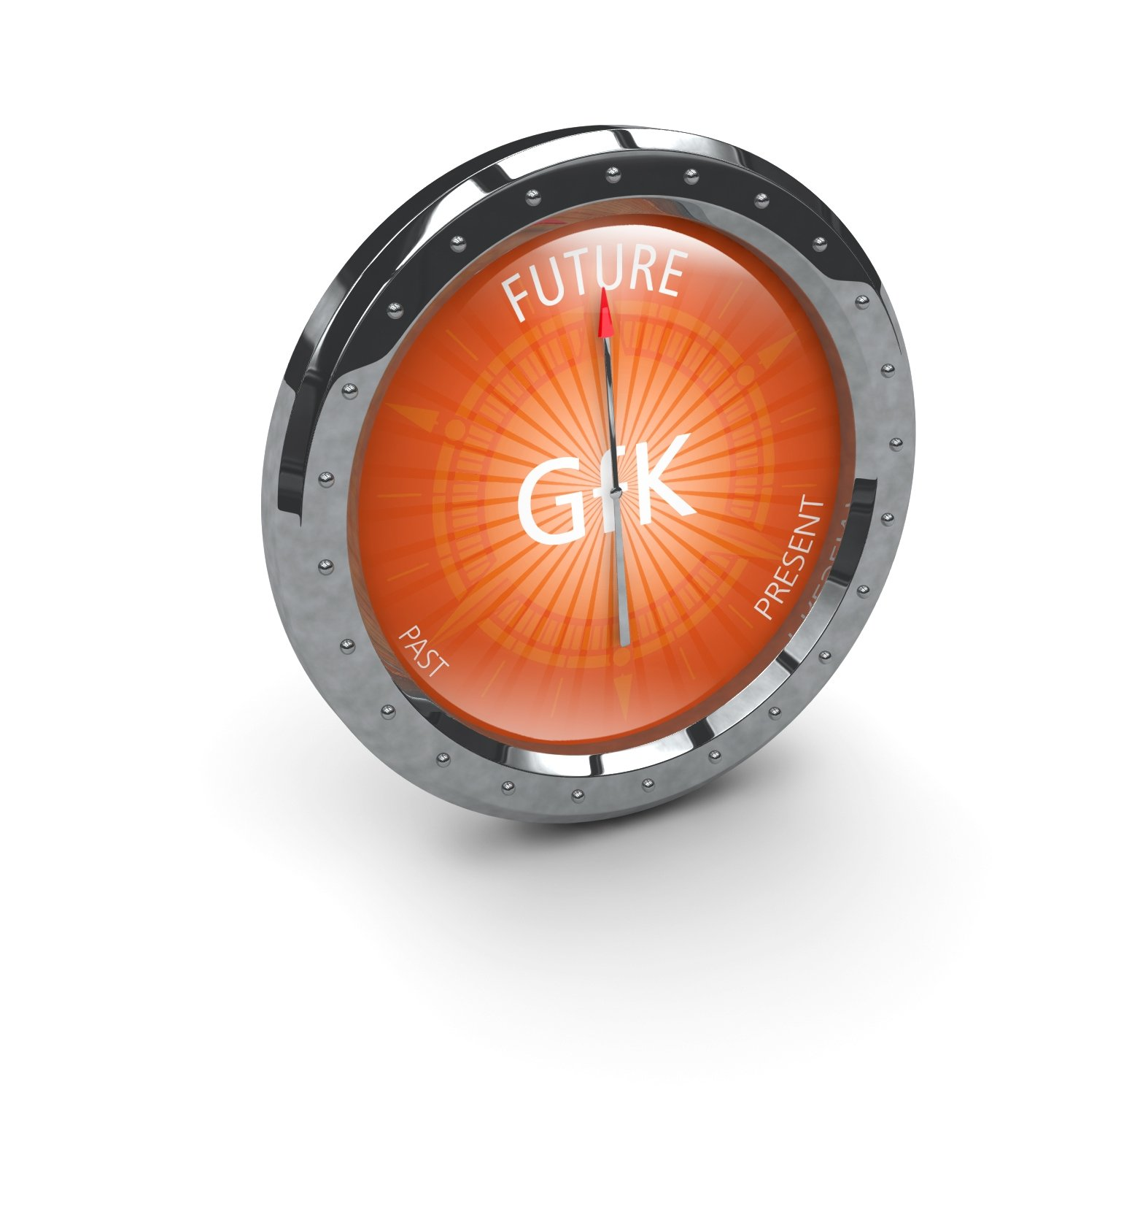
GfK en kwaliteit
GfK heeft kwaliteit hoog in het vaandel. GfK werkt volgens vaste procedures en leidt medewerkers op om op juiste wijze onze producten diensten te leveren. Op die manier garanderen we de beste kwaliteit.
GfK hanteert een kwaliteitssysteem dat voldoet aan de eisen van ISO 9001: 2015 (de standaard voor een kwaliteitsmanagementsysteem), ISO 20252:2012 (de standaard voor het uitvoeren van Marktonderzoek) en ISO 26362:2008 (de standaard voor het opzetten en exploiteren van acces-panels).
Internationaal is GfK lid van de ICC / ESOMAR (The World Association of Research Professionals), dit is de overkoepelende organisatie van marktonderzoekbureaus.
Op lokaal niveau is GfK lid van de MOA, Center for Information Based Decision Making & Marketing Research. Dit is een vereniging van bedrijven en instellingen die zich bezighouden met Market Research, Digital Analytics, Marketing Intelligence en Beleidsonderzoek.
GfK volgt de gedragscode voor onderzoek en statistiek, handelt strikt volgens de Wet Bescherming Persoonsgegevens en is ingeschreven bij het College Bescherming Persoonsgegevens.
GfK bewaart de onderzoeksgegevens tenzij contractueel anders is overeengekomen

Slide 35
Contact

Slide 36


Contact
Niek Damen
Marcel Temminghoff
Research manager
Sr. Consultant
+31 162 384 224
+31 162 384 279 / +31 6 55 177 653
Niek.Damen@gfk.com
Marcel.Temminghoff@gfk.com
The Netherlands
The Netherlands

